Slide 1






一、传感器的组成
d
V
呆@西西弗斯
QQ：2305201452
被测量
电信号
敏感元件
转换元件
基本转换电路
辅助电源
可合二为一
直接感受被测量，并输出与被测量成确定关系的某一物理量的元件。
敏感元件
转换元件
敏感元件的输出就是它的输入，它把输入转换成电路参量。
上述电路参数接入基本转换电路（简称转换电路），便可转换成电量输出。
基本转换电路

Slide 2
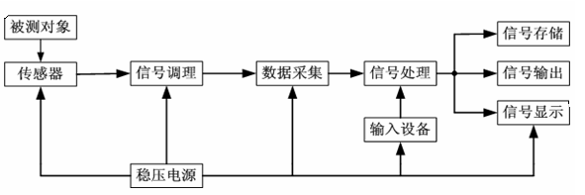
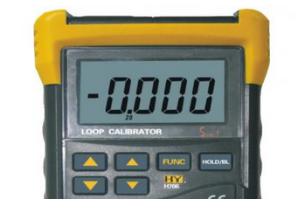
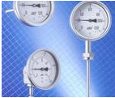
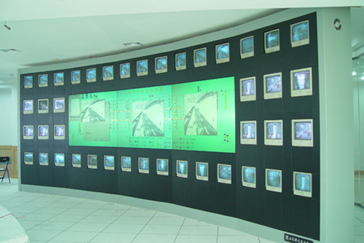
1.2 检测系统的组成
一个完整的现代检测（仪器）系统
五、信号显示
指示式
屏幕式
数字式
检测仪表和检测系统在信号处理器计算出被测参量的当前值后送至各自的显示器作实时显示，以及时知道被测参量的瞬时值、累积值或其随时间的变化情况。
显示器一般可分为指示式、数字式和屏幕式三种。

Slide 3
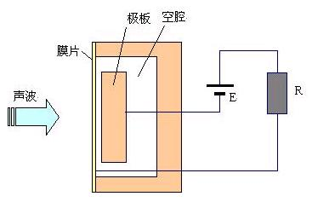
传感器分类
三、按信号变换特征
能量转换型和能量控制型.
能量转换型:直接由被测对象输入能量使其工作.
例如:热电偶温度计,压电式加速度计.
能量控制型:从外部供给能量并由被测量控制外部供给能
量的变化.例如:电阻应变片.

Slide 4
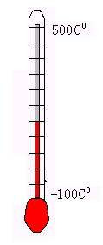


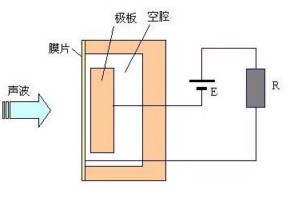
四、按敏感元件与被测对象之间的能量关系
物性型:依靠敏感元件材料本身物理性质的变化来实现信号
变换.如:水银温度计.
结构型:依靠传感器结构参数的变化实现信号转变.
例如:电容式和电感式传感器.

Slide 5


绝对误差愈小，说明指示值愈接近真值或户测量精度愈高？
这一结论只适用于被测量值相同的情况，而不能说明不同值的测量精度。
A仪器测量10 mm的长度，绝对误差为0.001 mm;B仪器测量200 mm长度，误差为0.01 mm；问哪个仪器的测量精度更高？
思 考
相对误差

Slide 6
二、建模参数中的不确定度——∆N/N
任何建立在测量系统之上的应用系统都存在一定的不确定性。
传感器单体误差、测量环境变化以及测量的随机性变化都影响不确定度。

Slide 7
零部件变化的影响——误差分析法
假定 为某个测量值， 为各个变量的单个误差，设N 的总误差为∆N：

Slide 8
由于 很小，忽略高次项
与真值 相比，绝对误差：
∆N=
由此计算不确定度∆N/N

Slide 9
如果已知总体精度，则假定n个部件xi(i=1,2,..,n)误差对总精度的影响是均等的,要求计算各部件的误差∆xi？
∆N=
=n

Slide 10

【练习】已知角速度与作用力的关系式 ，如果
试求转速的不确定性。
[解]

Slide 11














Slide 12

三、检测仪器的精度等级与容许误差
精度等级
取最大引用误差γ_{max}百分数的分子作为检测仪器（系统）精度等级的标志，也即|△x|，精度等级用符号G表示。
0.1、0.2、0.5、1.0、1.5、2.5、5.0 七个等级，是我国工业检测仪器（系统）常用精度等级 。
检测仪器（系统）的精度等级按选大不选小的原则套用标准化精度等级值 。

Slide 13
［例2.1］被测电压实际值约为21.7 V，现有四种电压表：1.5级、量程为0～30 V的A表；1.5级、量程为0～50 V的B表；1.0级、量程为0～50 V的C表；0.2级、量程为0～360 V的D表。请问选用哪种规格的电压表进行测量所产生的测量误差较小?
[解]：根据（2-6）式，分别用四种表进行测量可能产生的最大绝对误差如下：
A表：
B表：
C表：
D表：
V
V
四者比较，通常选用A表进行测量所产生的测量误差较小。

Slide 14


例：量程为0～1000 V的数字电压表，如果其整个量程中最大绝对误差为1.05V，则应选多少精度等级的检测仪器？
由于0.105不是标准化精度等级值，因此该仪器需要就近套用标准化精度等级值。0.105位于0.1级和0.2级之间，尽管该值与0.1更为接近，但按选大不选小的原则该数字电压表的精度等级G应为0.2级。

Slide 15
测量范围和量程
测量上限——传感器所能测量的最大被测量的数值
测量下限——传感器所能测量的最小被测量的数值
测量范围——测量下限和测量上限表示的测量区间
量程＝测量上限－测量下限
【例题与思考】
测量范围为0℃至100 ℃的量程为100 ℃;
测量范围为20℃至100 ℃的量程为———；
测量范围为-20℃至100 ℃的量程为———；

Slide 16

满量程输出值
在规定条件下，传感器测量范围上限值和下限值所对应的输出值的代数差。
【思考与练习】
某位移传感器的输入值与输出值如下表：
输入值/mm
1
5
10
15
20
25
30
输出值/mV
1.50
3.51
6.02
8.53
11.04
13.47
15.98
求：满量程输出值。

Slide 17
【例】某温度传感器为时间常数 τ=3s 的一阶系统，当传感器受突变温度作用后，试求传感器指示出温差的1/3和1/2所需的时间。
解：设温差为R,测此温度传感器受幅度为R的阶跃响应为(动态方程不考虑初态)

Slide 18
一、电阻应变片的工作原理
金属丝的电阻随着它所受的机械变形的大小而发生相应的变化的现象称为金属的电阻应变效应。
金属丝受拉时，l变长、r变小，导致R变大 。

Slide 19
2. 横向效应
三、主要特性
横向效应
将直的金属丝绕成敏感栅后，虽然长度相同，但应变状态不同，应变片敏感栅的电阻变化较直的金属丝小，其灵敏系数降低了，这种现象称为应变片的横向效应。
为了减小横向效应带来的测量误差，一般采用短接式或直角式横栅，现在更多的是采用箔式应变片，可有效克服横向效应的影响。

Slide 20
蠕变和零漂
对于粘贴好的应变片，当温度恒定时，不承受应变时，其电阻值随时间增加而变化的特性，称为应变片的零点漂移。
产生原因：敏感栅通电后的温度效应；应变片的内应力逐渐变化；粘结剂固化不充分等。
如果在一定温度下，使应变片承受恒定的机械应变，其电阻值随时间增加而变化的特性称为蠕变。一般蠕变的方向与原应变量的方向相反。
产生原因：由于胶层之间发生“滑动”，使力传到敏感栅的应变量逐渐减少。
这是两项衡量应变片特性对时间稳定性的指标，在长时间测量中其意义更为突出。实际上，蠕变中包含零漂，它是一个特例。

Slide 21
4.1.4 温度效应及其补偿
温度效应
用应变计测量时，通常希望工作温度是恒定的，实际应用时工作温度可能偏离或超出常温范围，致使应变计的工作特性改变而影响输出。这种由温度变化引起应变计输出变化的现象，称为应变片的温度效应（也称温度误差）。

Slide 22
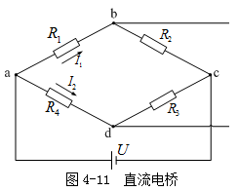

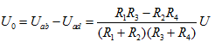
4.1.5 电桥测量电路
直流电桥
直流电桥的基本形式如图所示。电桥各臂的电阻值分别为R₁、R₂、R₃和R₄，U是直流电源电压，U₀是输出电压。
UO=？

Slide 23
【练习】
如果将120Ω的应变片贴在柱形弹性试件上，该试件的截面积A=0.5×10⁻⁴m²，材料弹性模量E=2×10¹¹N/m²。若由5 ×10⁴N的拉力引起应变片电阻变化为1.2Ω。
求:该应变片的灵敏系数K。

Slide 24



解：应变片电阻的相对变化为
柱形弹性试件的应变为
应变片的灵敏系数为

Slide 25
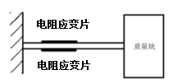
加速度计（电阻应变片）

Slide 26
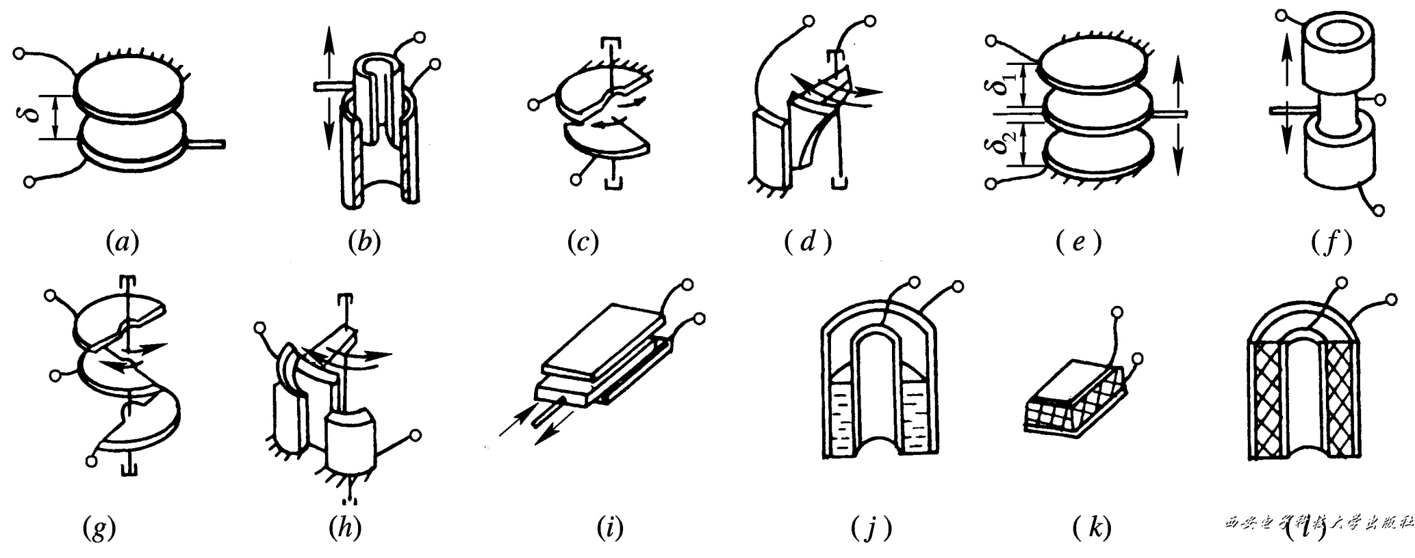
结构型传感器—电容式传感器
一、电容式传感器的种类
变极距型
变面积型
变介电常数型

Slide 27
二、电容式传感器的测量电路
1、等效电路
2、测量电路
3、运算放大器电路
4、脉宽调制电路
5、调频电路
6、双T型电桥电路

Slide 28
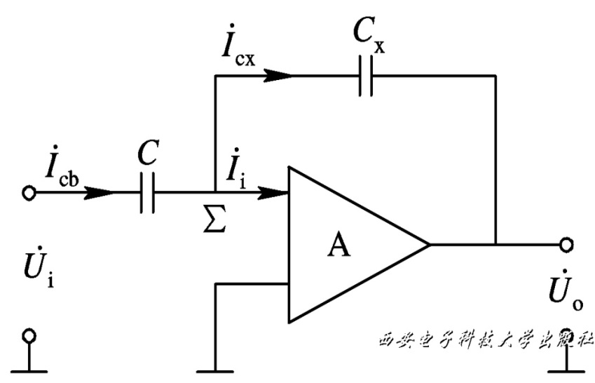
3、运算放大器电路
运算放大器的放大倍数大，输入阻抗高, 可作为电容式传感器的理想测量电路。
设C_{x}为电容式传感器电容，根据克希荷夫定律有
运算放大器电路输出电压为
测量电路输出电压的相位与电源电压的反相。
Notes:
基尔霍夫定律又称为克希荷夫定律，包含基尔霍夫电流定律（缩写为KCL)和基尔霍夫电压定律(缩写为KVL)。大陆：基尔霍夫定律；香港：基爾霍夫定律；台灣：克希荷夫定律；马新：基尔霍夫定律 。

Slide 29

对于平行平板电容传感器:
结论：运算放大器的输出电压与极板间距离成线性关系。
实际上运算放大器测量电路仍然存在一定的非线性。
为保证仪器精度，除了要求运算放大器阻抗和放大倍数足够大外，还要求电源电压的幅值和固定电容值非常稳定。

Slide 30
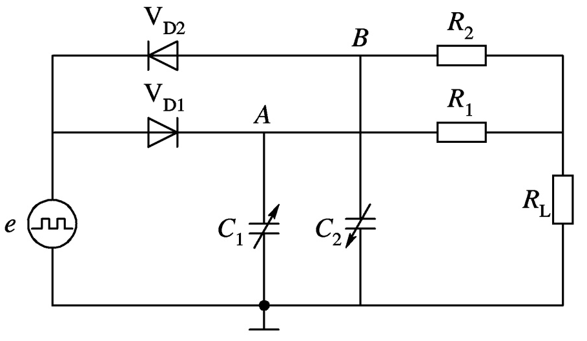

4、二极管双T型交流电桥电路
1）电路基本结构
二极管双T形交流电桥电路中，e为高频电源，提供了幅值为U的对称方波，V_{D1}、V_{D2}为特性完全相同的两只二极管，R₁、R₂为阻值相等的两个固定电阻，C₁、C₂为传感器的两个差动电容。

Slide 31
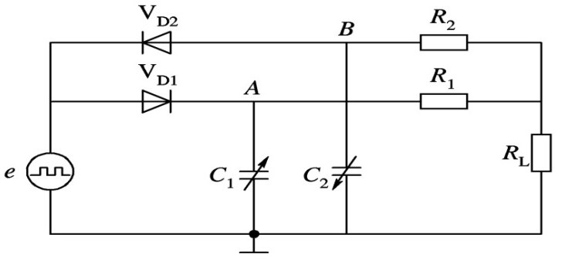



2）基本工作原理
(a) 传感器没有输入C₁=C₂
当e为正半周时，二极管V_{D1}导通、V_{D2}截止，则电容C₁被以极短的时间充电至U。
在负半周时，电容C₁经R_{1、}R_{L}放电，负载电流为I_{1；}同时，电容C₂在充电。
又回到正半周时，电容C₂经电阻R_{2、}R_{L}放电，流过R_{L}的电流为I₂。
流过R_{L}的总电流I_{L}为I₁和I₂的代数和。
根据所给的条件，在一个周期内流过负载电阻上平均电流I₁=I₂、I’₁=I’₂且方向相反，流过R_{L}的平均电流为零。

Slide 32



（b）传感器有输入时C₁≠C₂
若传感器输入不为0，则C₁≠C₂, I₁≠I₂, 在一个周期内通过R_{L}上的平均电流不为零。
因此，输出电压在一个周期内平均值为
输出电压既与电源幅值和频率f 有关，又与电容C₁和C₂的差值有关。

Slide 33

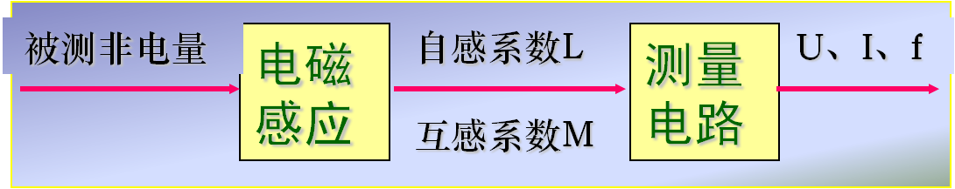
电感式传感器概述
电感式传感器的定义
一种利用线圈自感和互感的变化实现非电量电测的装置。
电感式传感器的感测量
位移、振动、压力、应变、流量、比重等。
电感式传感器的种类
根据转换原理：自感式（変磁阻式）、互感式（差动变压器式）、电涡流式三种；
根据结构形式：气隙型、面积型和螺管型。

Slide 34
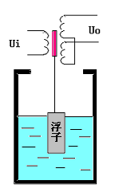
液位计（电感式传感器）
沉筒式液位计将水位变化转换成位移变化，再转换为电感的变化，差动变压器的输出反映液位高低。

Slide 35
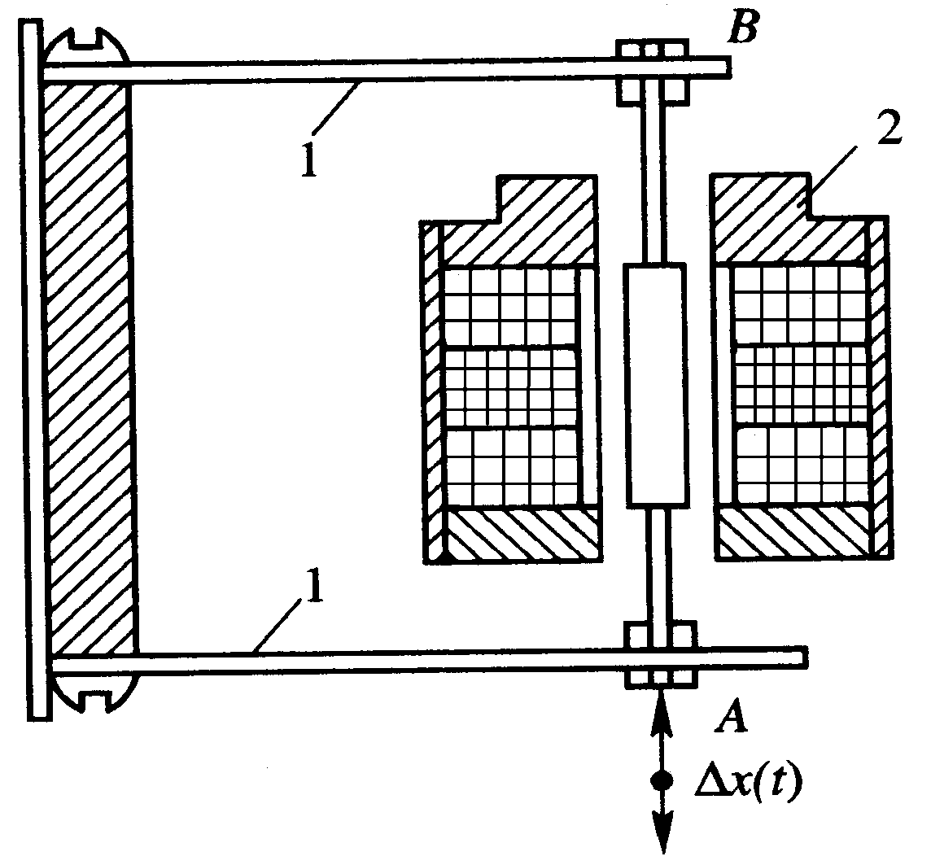

2）加速度传感器（电感式传感器）
1 －悬臂梁；
2 －差动变压器

Slide 36
3、应用
1）无损金属材料探伤
载有交变电流的线圈产生交变磁场H_{p}，金属物平面感应出电涡流，产生交变涡流磁场H_{s} ，均在检测线圈（反向差动线圈）中产生感应电动势。
① 被测金属物上无缺陷
穿过检测线圈的两个线圈的磁通量相等，感应电势相互抵消，输出为零。

Slide 37
② 被测金属物上有缺陷
穿过两个检测线圈的磁通量不相等，检测线圈输出感应电势不为零。
幅值甄别电路信号
处理后幅值甄别电路信号

Slide 38
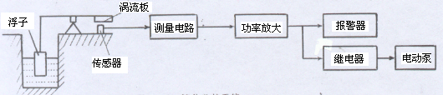
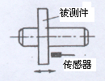
2）测量位移——液位监控系统
3）测量位移——汽轮机主轴的轴向窜动
量 程：0 ~ 30mm
分辨率：0.1%

Slide 39
生产工件计数

Slide 40
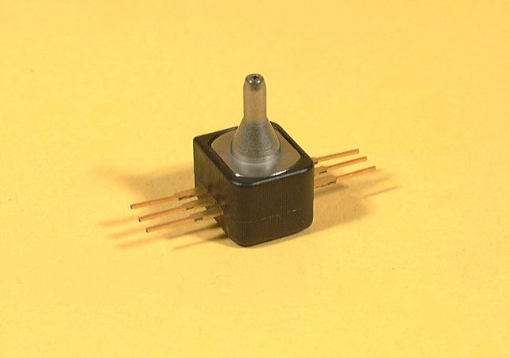
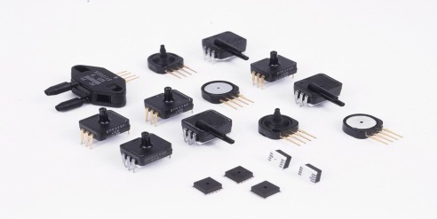
常用物性型传感器—压阻式传感器
一、工作原理
压阻效应
当固体材料在某一方向承受应力时，其电阻率（或电阻值）发生变化的现象
半导体（单晶硅）晶片受到外力作用，产生肉眼无法察觉的极微小应变，其原子结构内部的电子能级状态发生变化，从而导致其电阻率产生剧烈的变化，表现在由其材料制成的电阻器阻值发生极大变化
半导体压阻效应
固态压阻传感器——利用压阻效应原理，采用集成电路工艺技术及一些专用特殊工艺，在单晶硅片上沿特定晶向制成应变电阻，构成惠斯顿检测电桥，并同时利用硅的弹性力学特性，在同一硅片上进行特殊的机械加工，制成集应力敏感与力电转换于一体的力学量传感器

Slide 41
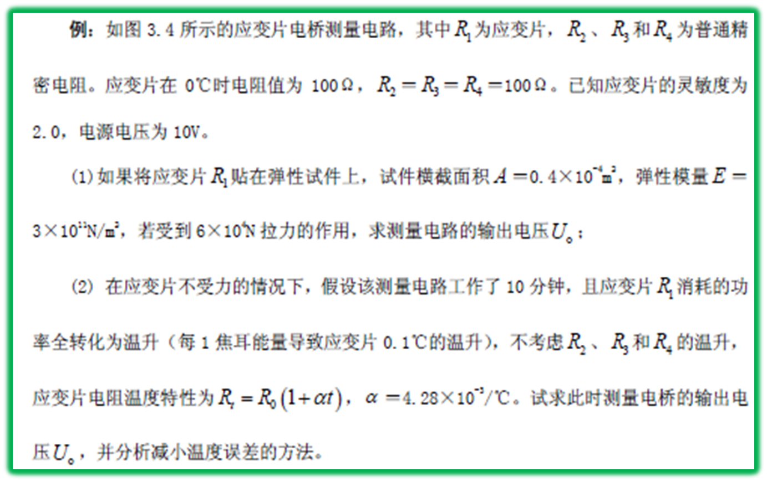

R1
R2
R3
U0
R4
U

Slide 42
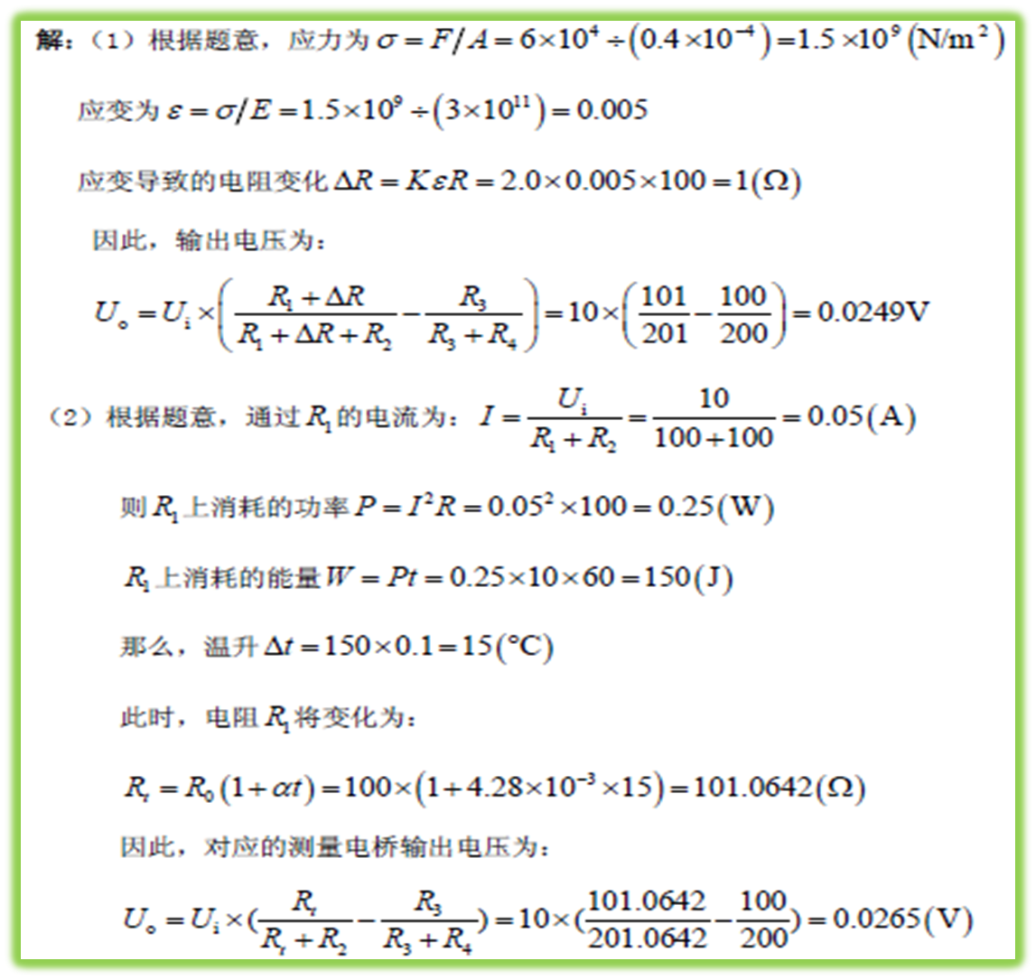












Slide 43

常用物性型传感器—压电式传感器
压电式传感器的定义
利用压电材料的压电效应，实现机械能与电能相互转换的传感器。
压电式传感器的感测量
动态力、机械冲击和振动，在声学、医学、力学、导航方面应用广泛。
压电式传感器的种类
根据工作原理：正压电效应型和逆压电效应型。

Slide 44

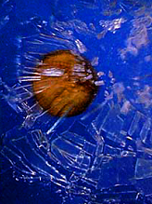
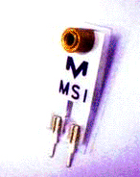
二、压电传感器的应用
粘贴位置
1、高分子压电材料的应用
1）玻璃打碎报警装置
将高分子压电测振薄膜粘贴在玻璃上，可以感受到玻璃破碎时会发出的振动，并将电压信号传送给集中报警系统。

Slide 45
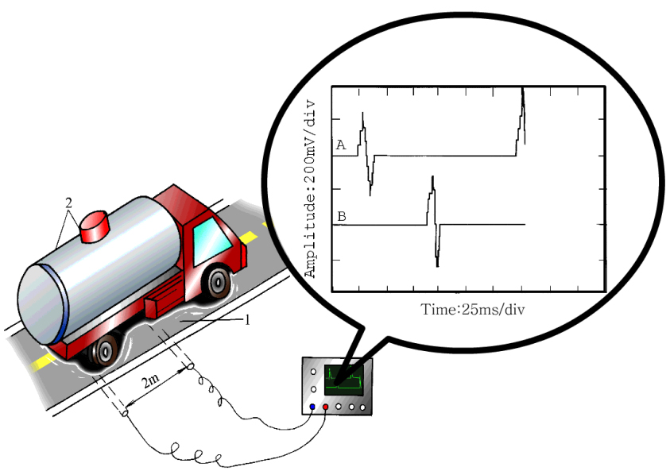
2）压电式周界报警系统
（用于重要位置出入口、周界安全防护等）
将高分子压电电缆埋在公路上，可以获取车型分类信息（包括轴数、轴距、轮距、单双轮胎）、车速监测、收费站地磅、闯红灯拍照、停车区域监控、交通数据信息采集（道路监控）及机场滑行道等。

Slide 46
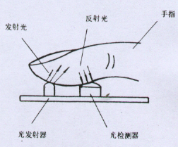
光电式心率测量装置
脉搏跳动（心率）
→生物组织血液量变化
→传输光的性能变化
→输出电信号变化
手指光反射强度变化的测量

Slide 47
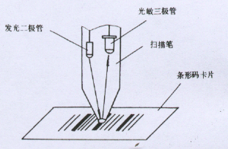
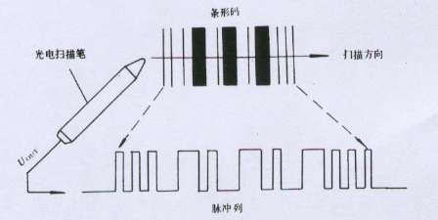
光电式条形码扫描笔

Slide 48
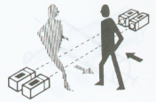

光电式可逆计数器
运动方向
出入场人数统计

